Slide 1
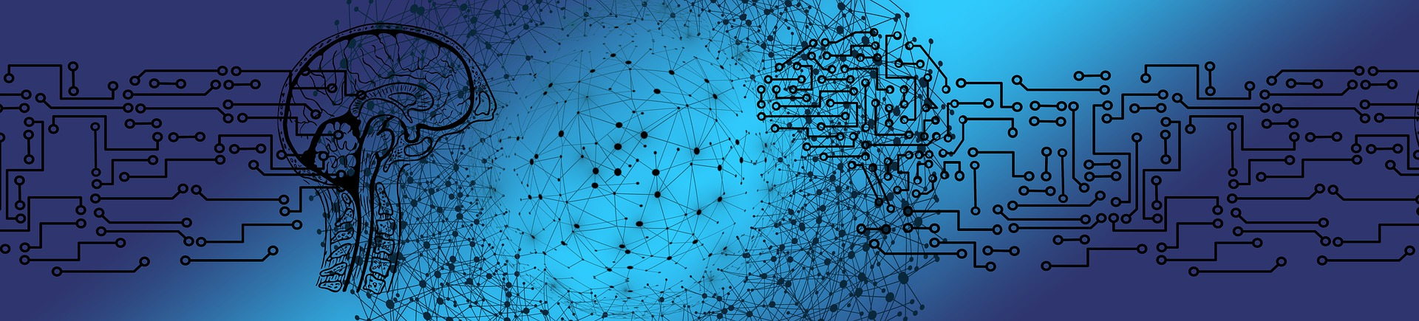
Fundamentos de
Inteligencia
Artificial
Día 4
David Rodríguez Rodrigo
davidr@jccm.es

Slide 2
Repaso
Algunas clasificaciones sobre IA
IA Débil
(Estrecha o clásica)
Inteligencia Artificial
Aprendizaje Automático
(Machine Learning)
IA Fuerte
(General)
Aprendizaje Profundo
(Deep Learning)

Slide 3
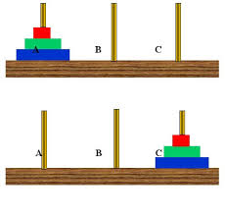
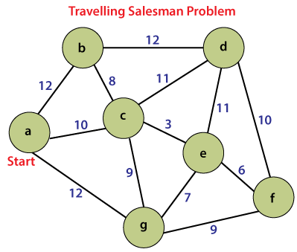
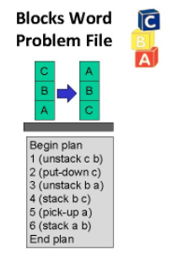
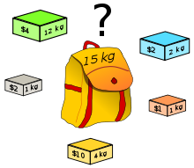
IA “sin apellidos”
No requieren gran cantidad de datos.
Problemas de optimización:
Búsquedas en un espacio de soluciones
Algoritmos genéticos
Repaso
Tipos de IA
Inteligencia Artificial
Aprendizaje Automático
(Machine Learning)
Aprendizaje Profundo
(Deep Learning)

Slide 4
Repaso
Tipos de IA
Inteligencia Artificial
Gran diferencia: APRENDIZAJE
El sistema aprende y mejora sus resultados con la experiencia, los datos.
Aprendizaje Automático
(Machine Learning)
Aprendizaje Profundo
(Deep Learning)

Slide 5
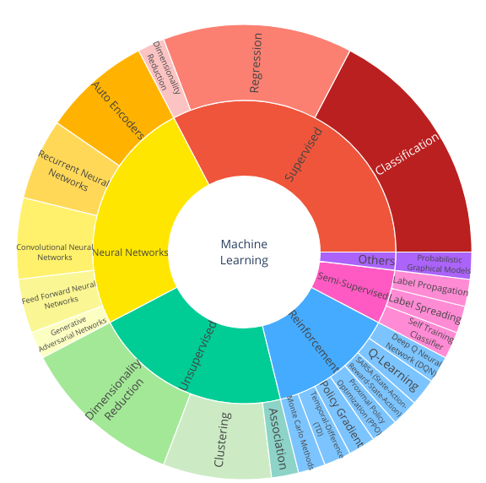
Repaso
Aprendizaje automático. Supervisado.
Supervisado:
Requiere gran cantidad de datos.
Datos etiquetados.
2 fases diferenciadas:
Entrenamiento
Inferencia
División datos:
Entrenamiento
Test
Ver: https://chart-studio.plotly.com/create/?fid=SolClover:53

Slide 6
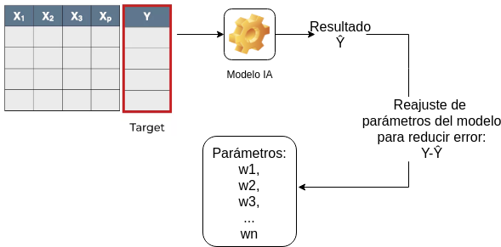
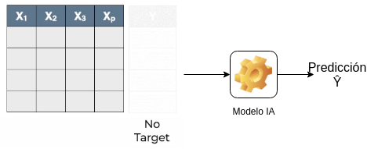
Repaso
Aprendizaje automático. Supervisado.
Fase de
entrenamiento
Fase de
Utilización del
Modelo
(Inferencia)

Slide 7
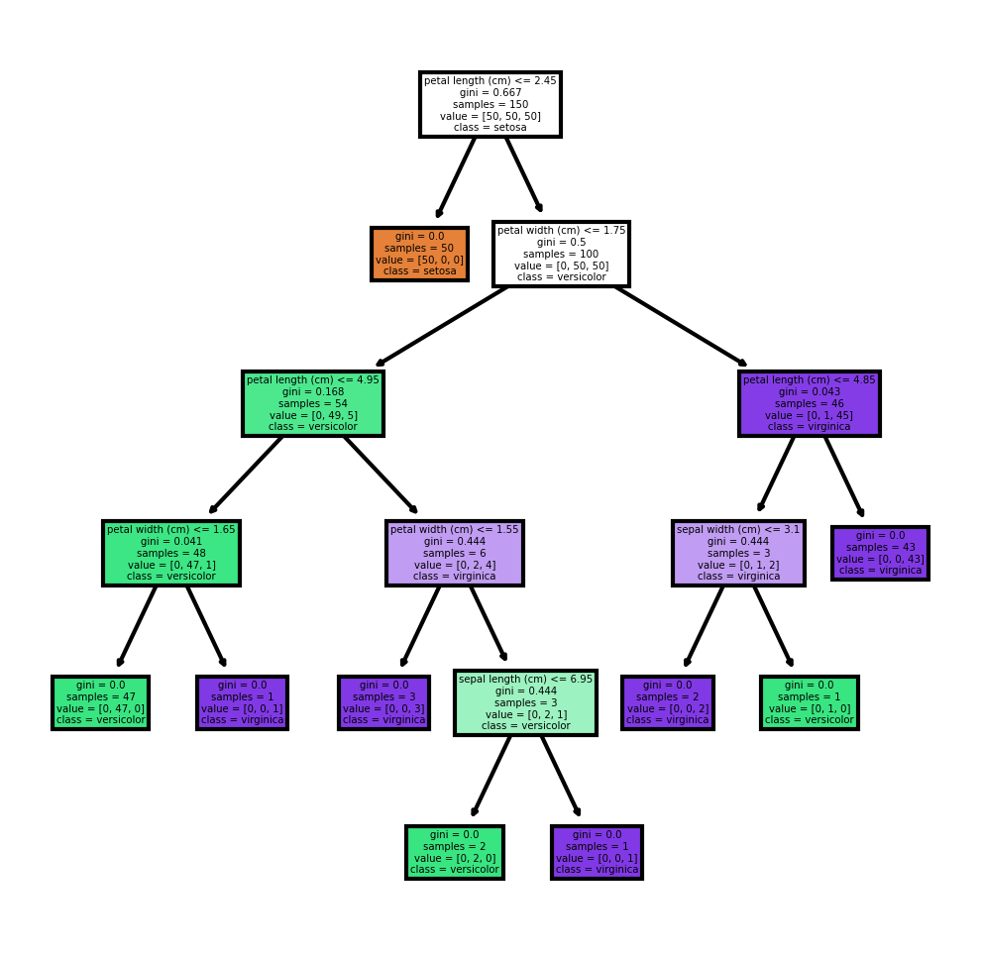
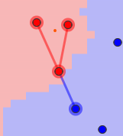
Repaso
Aprendizaje automático. Supervisado.
Principales aplicaciones:
Clasificación. Predicción de la categoría de un objeto.
Binaria. P.e. perro/gato, riesgo cardiovascular/no riesgo.
Multiclase. P.e. Iris setosa, versicular o virgínica.
Regresión. Predicción numérica.
P.e. precio de casas
Vimos algunos algoritmos:
Árbol de decisión
KNN. K vecinos cercanos
Notes:
IRIS Versicolor.
Mucho que contar:
1. Conjunto de datos entrenamiento/ validación o test
2. Pérdida
3. Precisión (Accuracy)
4. Matriz de confusión
5. Probabilidades para cada clase.

Slide 8
¿Qué vamos a ver hoy?
Aprendizaje automático (Machine Learning).
Aprendizaje no supervisado.
Aprendizaje semi-supervisado.
Aprendizaje por refuerzo.
Aprendizaje profundo (Deep Learning).
Principales campos de investigación.
Trabajo con imágenes.
Procesamiento de Lenguaje Natural (PLN).
IA en las Administraciones Públicas.

Slide 9
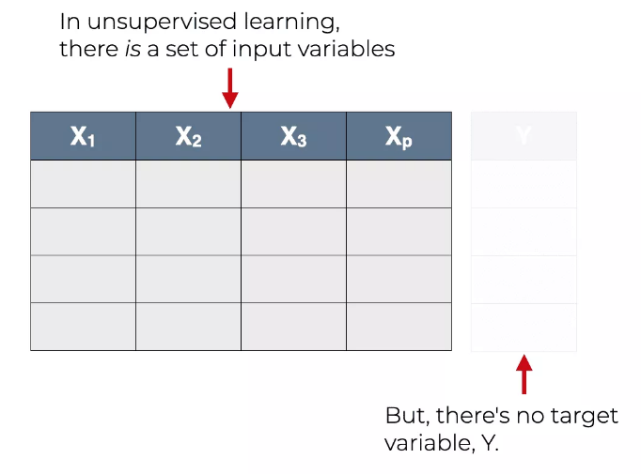
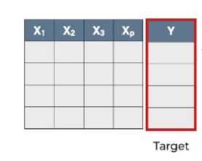

Aprendizaje Automático (Machine Learning - ML)
Aprendizaje No Supervisado.
El objetivo ahora no es realizar una predicción sino extraer información de la estructura de los datos.

Slide 10
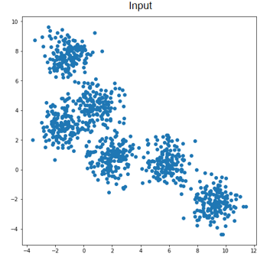
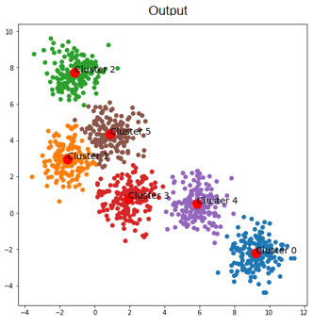
Aprendizaje Automático (Machine Learning - ML)
Aprendizaje No Supervisado. Clustering.
Clustering.
Agrupar ítems con características similares.

Slide 11
Aprendizaje Automático (Machine Learning - ML)
Aprendizaje No Supervisado. Clustering.
Demo.
Ejemplo K-Means: https://www.naftaliharris.com/blog/visualizing-k-means-clustering/
Algunas aplicaciones.
Segmentación de clientes.
Generar grupos. P.e. Tallas L,M,S
Sistemas de recomendación.
Clasificación de tráfico de red.
Ejemplo K-Means: https://www.naftaliharris.com/blog/visualizing-k-means-clustering/

Slide 12
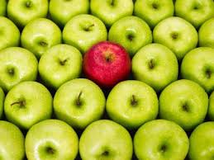
Aprendizaje Automático (Machine Learning - ML)
Aprendizaje No Supervisado. Detección anomalías.
Detección de anomalías.
Encontrar patrones de datos inusuales

Slide 13
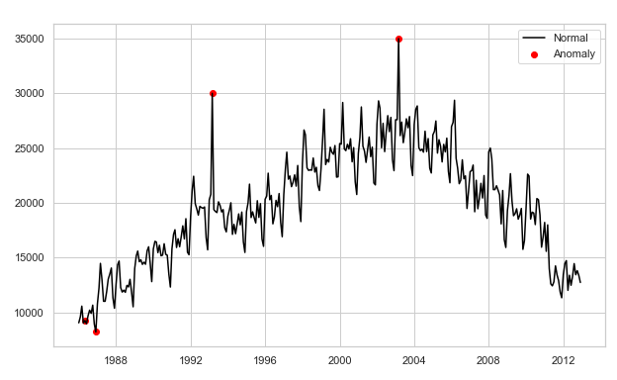
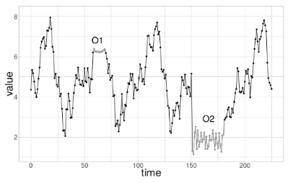
Aprendizaje Automático (Machine Learning - ML)
Aprendizaje No Supervisado. Detección de anomalías.
Anomalías en las variables de un item.
Ver: https://github.com/davrodrod/FundamentosIA_2025_1/blob/main/deteccionAnomalias/deteccionAnomalias.ipynb
Anomalías en secuencias

Slide 14
Aprendizaje Automático (Machine Learning - ML)
Aprendizaje No Supervisado. Detección anomalías.
Algunos ejemplos detección anomalías.
Detección de fraude.
Ciberseguridad. Detección de intrusiones.
Industria. Detección de productos defectuosos.
Medicina. Detección de secuencias anómalas (ritmo cardíaco, respiración, presión arterial, …)

Slide 15
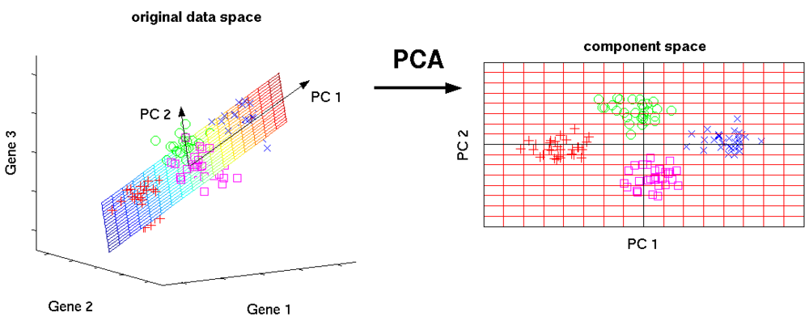
Aprendizaje Automático (Machine Learning - ML)
Aprendizaje No Supervisado. Reducción dimensionalidad
Reducción de dimensionalidad
Transformar un conjunto de datos de dimensiones elevadas en un conjunto de datos de dimensiones menores asegurando que la información que proporciona es igual en ambos casos.
“Maldición de la dimensionalidad” (“Curse of dimensionality”).
A medida que aumenta el número de variables de entrada a un modelo (features), algunos algoritmos funcionan peor y requieren más datos para su entrenamiento.

Slide 16
Aprendizaje Automático (Machine Learning - ML)
Aprendizaje No Supervisado. Reducción dimensionalidad
Reducción de dimensionalidad
Ver: https://www.kindsonthegenius.com/principal-components-analysispca-in-python-step-by-step/
Aplicaciones reducción dimensionalidad
Compresión de datos.
Detección de anomalías.
Ver: https://www.cienciadedatos.net/documentos/py21-deteccion-anomalias-pca-python.html
Mejora rendimiento de determinados algoritmos de IA.
Elimina features redundantes y ruido.

Slide 17
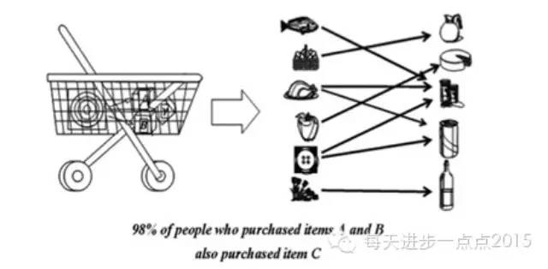
Aprendizaje Automático (Machine Learning - ML)
Aprendizaje No Supervisado. Reglas de asociación.
Reglas de asociación
Permite establecer relaciones entre un conjunto de datos del tipo “Si X entonces Y”
P.e.
{Leche, Pan} -> {Mantequilla}

Slide 18
Aprendizaje Automático (Machine Learning - ML)
Aprendizaje No Supervisado.Reglas de asociación.
Reglas de asociación
Ver: https://github.com/davrodrod/FundamentosIA_2025_1/blob/main/ReglasAsociacion/reglasAsociacion.ipynb
Aplicaciones
Análisis de la cesta de la compra. Creación de ofertas.
Soporte a la toma de decisiones.
Búsqueda de relaciones causa-efecto.
Ciberseguridad.

Slide 19
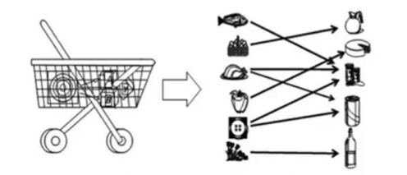
Aprendizaje Automático (Machine Learning - ML)
Aprendizaje No Supervisado. Resumen.
Clustering.
Detecc. anomalías.
Reducc. dimensionalidad
Reglas asociación.

Slide 20

Aprendizaje automático
Semisupervisado
Ver: https://chart-studio.plotly.com/create/?fid=SolClover:53

Slide 21
Aprendizaje Automático (Machine Learning - ML)
Aprendizaje Semi-Supervisado
Disponer de un gran número de datos etiquetados puede ser muy costoso.
La mente humana no necesita tantos datos etiquetados, solo requiere algunos ejemplos.
Aprendizaje Semispervisado
Utiliza unos pocos datos etiquetados y un gran número de datos no etiquetados.

Slide 22
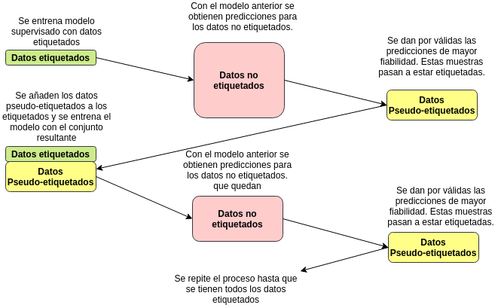
Aprendizaje Automático (Machine Learning - ML)
Aprendizaje Semi-Supervisado
Ejemplo simple: Algoritmo self-learning

Slide 23
Aprendizaje automático
Semisupervisado
Ver: https://chart-studio.plotly.com/create/?fid=SolClover:53

Slide 24

Aprendizaje Automático (Machine Learning - ML)
Aprendizaje Por Refuerzo
Elementos:
Agente. Se encuentra en un estado determinado dentro de un entorno.
Realiza acciones que influyen en el entorno. Cambia el estado y generan una recompensa o un castigo.
El aprendizaje por refuerzo se basa por lo tanto en un bucle estado/acción/recompensa

Slide 25
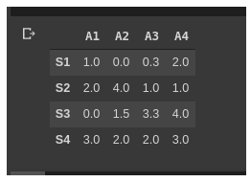
Aprendizaje Automático (Machine Learning - ML)
Aprendizaje Por Refuerzo
Aprendizaje: No se parte de histórico de datos sino de la experiencia que el agente va recogiendo.
Objetivo del agente: Realizar acciones que maximicen la recompensa a largo plazo. Flujo:
Realizar acción.
Recibir feedback (recompensa) del entorno.
Recibir nuevo estado.
Aprender. Actualizar política de acciones a realizar en próximas ocasiones.
Q-Table

Slide 26
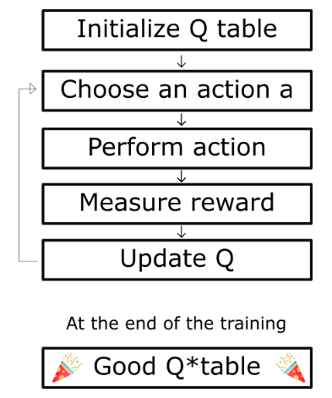
Aprendizaje Automático (Machine Learning - ML)
Aprendizaje Por Refuerzo

Slide 27
Aprendizaje Automático (Machine Learning - ML)
Aprendizaje Por Refuerzo
Algunos ejemplos:
Ver: https://youtu.be/V1eYniJ0Rnk
Ver: https://www.youtube.com/watch?v=kopoLzvh5jY
Ver: https://github.com/Farama-Foundation/Gymnasium

Slide 28
Tipos de IA. Aprendizaje profundo
Inteligencia Artificial
Habilidad de las máquinas para imitar el comportamiento humano.
Resolución de tareas complejas (percepción visual, reconocimiento de patrones, toma de decisiones, ...)
Aprendizaje Automático
(Machine Learning)
El sistema aprende y mejora a partir de la experiencia (los datos)
Aprendizaje Profundo
(Deep Learning)
Utilización de modelos matemáticos basados en redes neuronales complejas y estructuradas en múltiples capas.

Slide 29
Aprendizaje profundo (Deep Learning)
Es un subconjunto del aprendizaje automático que se ocupa de modelos inspirados en la estructura y función del cerebro humano (Redes Neuronales).
Pueden funcionar con una enorme cantidad de datos estructurados y no estructurados.

Slide 30
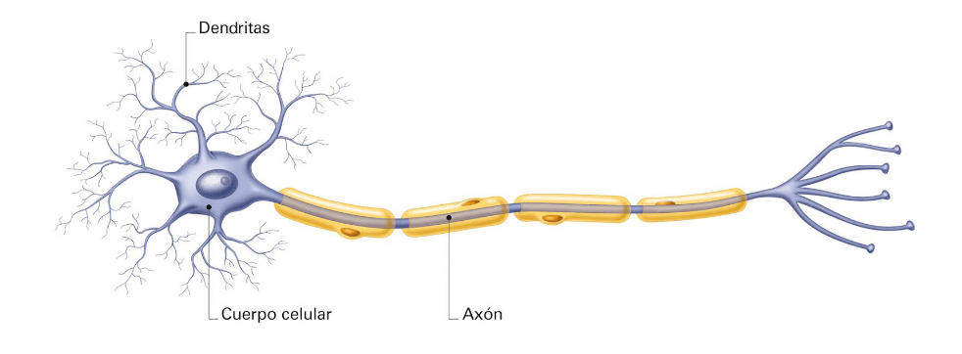
Aprendizaje Profundo (Deep Learning)
Redes neuronales
Inspiración en neuronas naturales:
Las neuronas transmiten información a través de procesos electroquímicos.
Cuando recibe estímulo por encima de un umbral determinado en sus dendritas, se envía descarga por medio del axón a otras neuronas (Conexión sináptica)
Fuente: https://nbviewer.org/url/cayetanoguerra.github.io/ia/nbpy/redneuronal1.ipynb

Slide 31
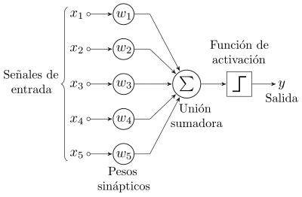
Aprendizaje Profundo (Deep Learning)
Redes neuronales. El perceptrón
Emula el funcionamiento de una neurona artificial:
Recibe diferentes señales de entrada (dendritas).
Cada una de estas entradas se pondera por un “peso” w_{n}, y se realiza una suma de todos los valores ponderados.
Si la suma ponderada supera un umbral se activa la neurona (sinápsis)

Slide 32
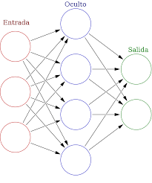
Aprendizaje Profundo (Deep Learning)
Redes neuronales.
"Las 'leyes del pensamiento' no solo dependen de las propiedades de las células cerebrales, sino del modo en que están conectadas"
Marvin Minsky en La sociedad de la mente (1987).
El funcionamiento de los sistemas naturales, requieren la interconexión de un importante número de neuronas.

Slide 33
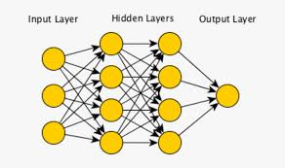
Aprendizaje Profundo (Deep Learning)
Tipos de Redes Neuronales. Feed Forward Netwok
Estructura.
Input Layer: Tantas neuronas como variables tiene el problema.
Output layer: Tantas neuronas como clases existan.
Hidden layers: El número de capas ocultas y neuronas por capas son parámetros de la red. No existe un método para definir estos parámetros. Prueba y error.

Slide 34
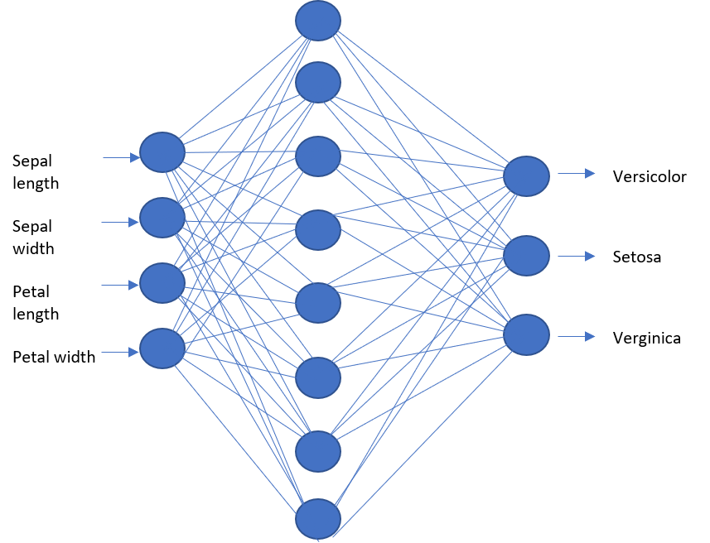
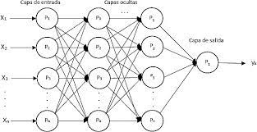
Aprendizaje Profundo (Deep Learning)
Tipos de Redes Neuronales.
Ejemplo.
Red neuronal para dataset Iris
Red neuronal préstamos (binaria).
Ver: https://playground.tensorflow.org/
Ejemplo Red Neuronal Sencilla: https://github.com/davrodrod/FundamentosIA_2025_1/blob/main/RedNeuronalSencilla/classification_tensorflow.ipynb

Slide 35
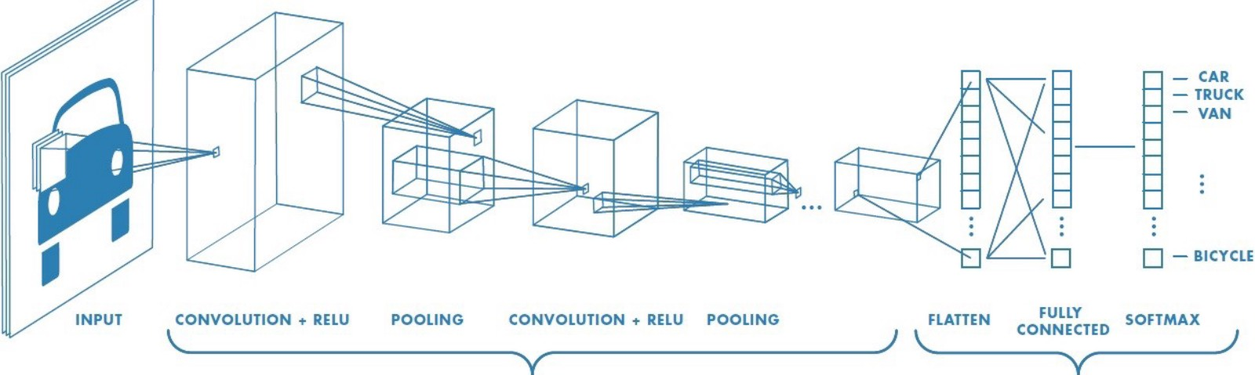
Aprendizaje Profundo (Deep Learning)
Tipos de Redes Neuronales. Redes convolucionales.
Imágenes.
Convolutional Neural Networks (CNN).
Ver: https://developers.google.com/machine-learning/practica/image-classification/convolutional-neural-networks
Demo:
https://adamharley.com/nn_vis/cnn/3d.html
https://poloclub.github.io/cnn-explainer/#article-input

Slide 36
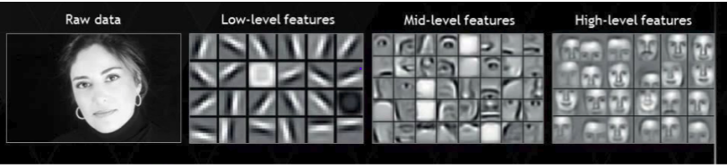
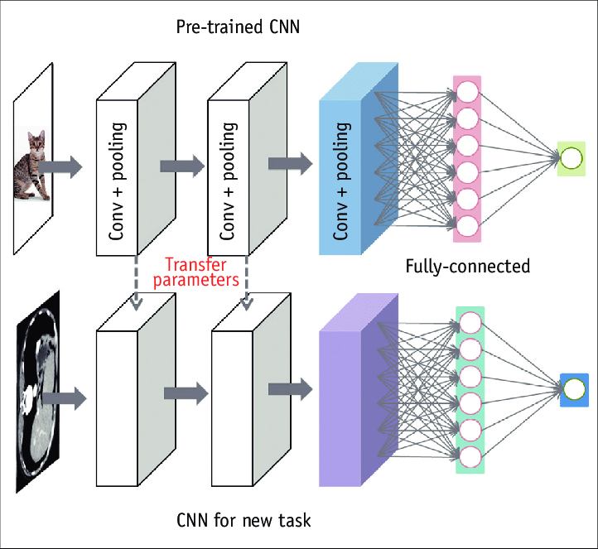
Aprendizaje Profundo (Deep Learning)
Tipos de Redes Neuronales. Redes convolucionales.
Transfer Learning
Utilizar modelo ya entrenado.
Reentrenar sólo las últimas capas.
Green AI

Slide 37
Aprendizaje Profundo (Deep Learning)
Tipos de Redes Neuronales. Trabajo con Secuencias.
Redes Neuronales para trabajo con Secuencias. P.e. series temporales, PLN,…
Recurrent Neural Networks (RNN).
LSTM (Long Short-Term Memory)
GRU. Gated Recurrent Unit
Transformers. Red que actualmente está ofreciendo mejores resultados.
Tienen memoria interna que les permite ir almacenando información sobre la secuencia que ha ido recibiendo.
Ejemplo: Predicción precio acciones

Slide 38
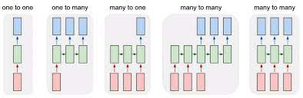
Aprendizaje Profundo (Deep Learning)
Tipos de Redes Neuronales. Trabajo con secuencias
Diferentes configuraciones posibles.
One to one
One to many. P.e. Recibe imagen y devuelve descripción
Many to one. P.e. Recibe frase y devuelve sentimiento.
Many to many. P.e. Traducción automática. Recibe frase en un idioma y la devuelve en otro.

Slide 39
Aprendizaje Profundo (Deep Learning)
Aprendizaje profundo es aprendizaje automático.
Todo lo indicado en aprendizaje automático aplica aquí.
Principalmente, es aprendizaje supervisado (clasificación y regresión)
“Deep” hace referencia a la utilización de Redes Neuronales complejas:
Compuestas por un elevado número de capas ocultas.
Con un elevado número de neuronas por capa.
Bioinspiración. Emula al alto número de neuronas en el ser humano.
Ver:
https://moodle.cornellcollege.edu/pluginfile.php/195933/mod_forum/attachment/49071/ML%20cheatsheets_compressed.pdf?forcedownload=1

Slide 40
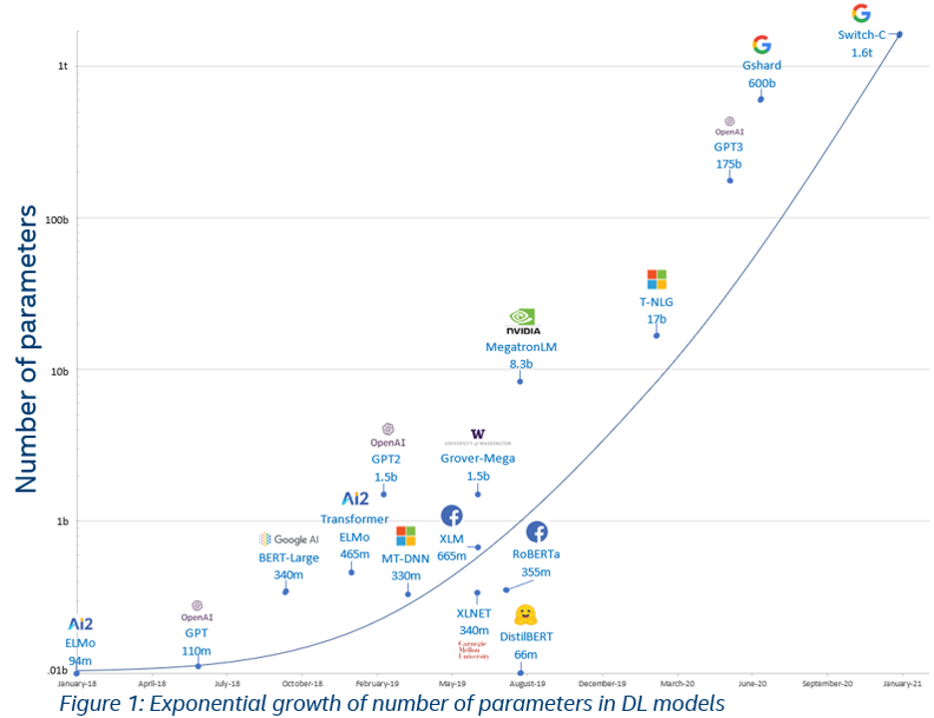
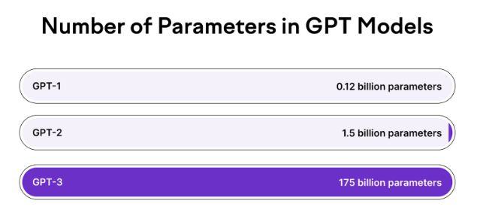
Aprendizaje Profundo (Deep Learning)
Tendencia a sistemas cada vez mas grandes
Evolución hacia sistemas cada vez más profundos y complejos.
Swtich-C: 1.6 trillones de parámetros!
Resultados cada vez más sorprendentes.
Limitado a grandes players: OpenAI, Google, NVIDIA, Facebook, Microsoft, …
…Seguro?? …
https://www.youtube.com/shorts/b3cHhmaDOpA
https://www.youtube.com/shorts/CPhYtWxFOBA

Slide 41
Principales campos de investigación
Imagen
Texto

Slide 42
Principales campos de investigación
Imagen
Clasificación
Segmentación de imagen.
Ver: https://catalog.ngc.nvidia.com/orgs/nvidia/collections/imagesegmentation
Demo: https://segment-anything.com/demo#
Detección de objetos (YOLOv8)
Ver: https://www.youtube.com/watch?v=zi-62z-3c4U&t=45s

Slide 43
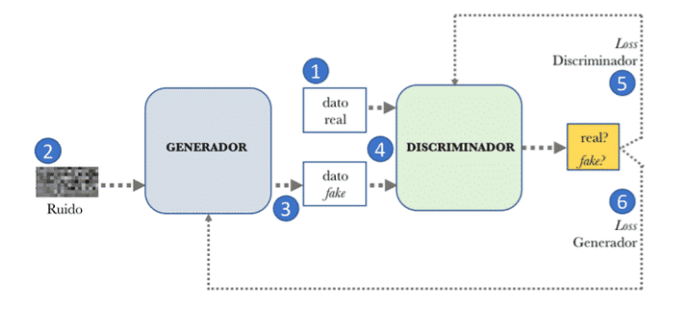
Principales campos de investigación
Imagen
GAN - Generative Adversarial Networks
Relevancia: Creatividad. Crea nuevas imágenes.
Fuente: https://torres.ai/generative-adversarial-networks/

Slide 44
Principales campos de investigación
Imagen
GAN. Algunos ejemplos.
Generación: https://thispersondoesnotexist.com/, https://thesecatsdonotexist.com/
Inpainting:
https://github.com/researchmm/AOT-GAN-for-Inpainting
Super resolución: https://github.com/thunil/TecoGAN
Deep Fake en videos:
Ver: https://www.youtube.com/watch?v=rM0IDeyD0EA

Slide 45
Principales campos de investigación
IA Generativa. Sistemas multimodales texto - imagen
¿Qué es la IA Generativa?
Tipo de IA que puede crear contenido nuevo y original a partir de datos con los que ha sido entrenada.
A diferencia de la IA tradicional que se enfoca en analizar o clasificar datos existentes, la IA Generativa puede producir contenido completamente nuevo.
Crea imágenes a partir de descripciones textuales.
Copilot Microsoft: https://copilot.microsoft.com/
Midjourney: https://www.midjourney.com/app/
Stable Difussion: https://stablediffusionweb.com/#demo
DreamStudio: https://dreamstudio.ai/generate

Slide 46
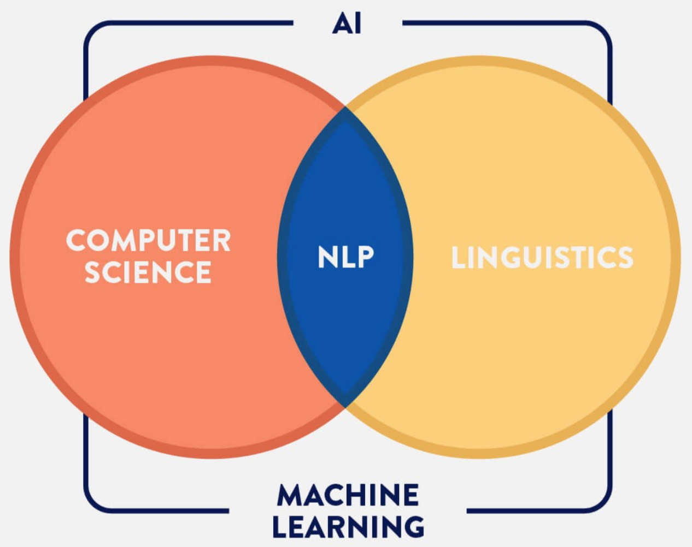
Principales campos de investigación
Procesado de Lenguaje Natural
NLP: Natural Lenguage Processing
Campo de investigación en auge.
Requiere grandes cantidades de texto.
Predominio idioma inglés.

Slide 47
Principales campos de investigación
Procesado de Lenguaje Natural
Las redes neuronales trabajan con números o vectores
Inicialmente: One hot encoding
Por ejemplo. Diccionario con 3 palabras: silla, mesa y armario
Silla (1,0,0)
Mesa (0,1,0)
Armario (0,0,1)
Cada palabra se representa con un vector con la longitud del vocabulario empleado.
El vector no recoge ningún valor semántico.
Por ejemplo, las palabras “hotel” y “motel” están tan alejadas entre si como cualquier otro par de palabras.

Slide 48
Principales campos de investigación
Procesado de Lenguaje Natural
Actualmente: Word embeddings, Word vectors (Mikolov 2013)
Se reduce en gran medida la longitud de los vectores
Vectores densos: Silla (0.2, 0.4, 0.6)
El vector recoge la semántica de la palabra!!!
Ver: https://github.com/davrodrod/FundamentosIA_2025_1/blob/main/word_embeddings/word2vec.ipynb

Slide 49
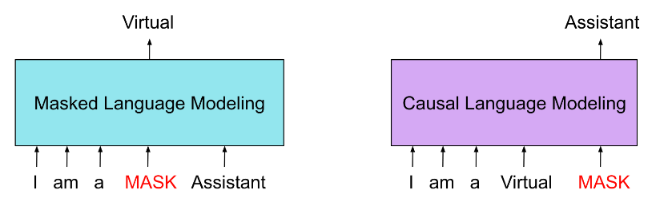
Principales campos de investigación
IA Generativa. Procesado de Lenguaje Natural
Large Language Models (LLMs)
IA Generativa
Subconjunto de modelos “deep learning”.
Entrenados con grandes cantidades de texto (corpus)
Modelos muy grandes (decenas de billones de parameters)
Tienen un gran rendimiento en tareas relacionadas con lenguaje natural.
Normalmente basados en arquitecturas “transformer”
Preentrenados en tareas generales, con el objetivo de aprender los patrones de lenguaje, gramática y contexto

Slide 50
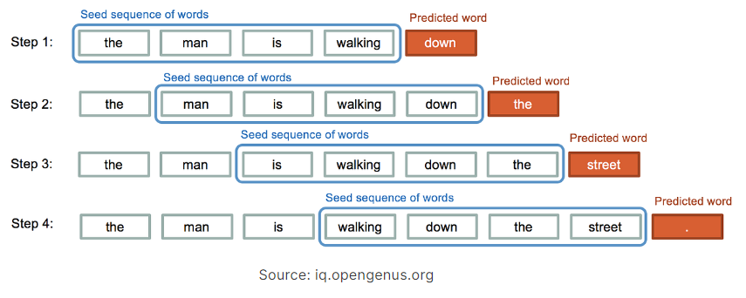
Principales campos de investigación
IA Generativa. Procesado de Lenguaje Natural
Generacíón de texto

Slide 51
Principales campos de investigación
IA Generativa. Procesado de Lenguaje Natural
Resulta tener más funcionalidades que las inicialmente previstas:
Cómo completaría las siguientes frases:
La suma de los números 3 y 5 es …
La palabra “automóvil” se traduce al inglés como …
Juan: Buenos días, quería una barra de pan.
Dependiente: ¿De qué tipo la quiere?
…
Ver : https://www.youtube.com/watch?v=otvqkWFvUZU&t=346s
Ejemplos de Modelos de lenguaje
ChatGPT, Claude, Deepseek, Llama, Gemini, …

Slide 52
Principales campos de investigación
IA Generativa. Generación de código
Generación de código a partir de lenguaje natural:
Open AI: Github copilot y Codex (Basados en GPT-3)
Fuente de datos: Github. El mayor repositorio de código del mundo
https://copilot.github.com/
https://openai.com/blog/openai-codex/
Alpha Code (Deep Mind – Google).Programación competitiva.
https://www.unocero.com/noticias/alphacode-deepmind-google-ia-programa-como-desarrollador-humano/
Demo Claude.ai https://claude.ai

Slide 53
Principales campos de investigación
Procesado de Lenguaje Natural
Otras aplicaciones NLP:
Traducción automática multilenguaje.
Question Aswering. Respuesta a preguntas sobre un texto.
Summarization. Resúmenes de documentos.
Text Classification. Análisis de sentimientos, clasificación por temas.
POS (Part Of Speech). Análisis morfológico de una oración.
NER. Etiquetado de entidades ( persona, localización, organización)
Extracción de información de un texto.

Slide 54
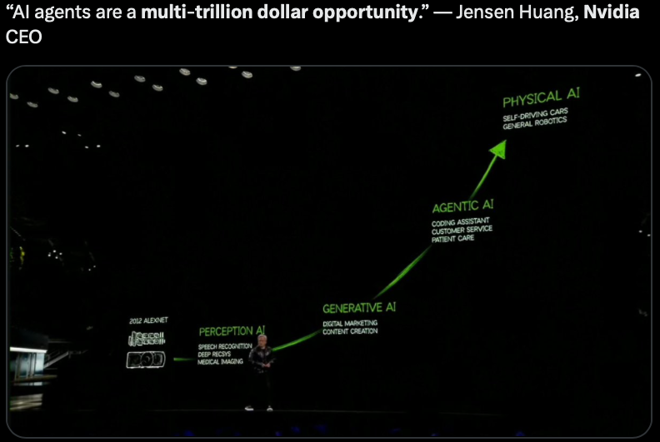
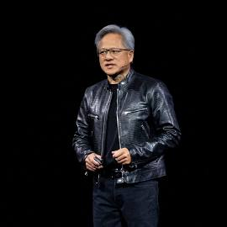
Principales campos de investigación
IA Generativa. Evolución
Campos de evolución:
Razonamiento. Ej. Deepseek
Agentes. Ej. ChatGPT Operator

Slide 55
IA en las Administraciones Públicas
JCCM
Anteproyecto Ley Simplificación administrativa
Art 4. f) Uso de IA para agilizar tramitación administrativa.
Art 39.3. Sistema multicanal de interacción que incluye chatbots.
Cap. 4 Dedicado a la IA
Art 45. Uso de la IA. Ver puntos 2 y 3
Art 46. Base jurídica.
Cap. 5 Espacio ciudadano
Art 55. d) y e) Propuesta de servicios y asistente conversacional
Art 56. Servicios proactivos (Sistemas recomendadores)
Ejemplo: https://www.youtube.com/watch?v=0S1eu7HpIS0&t=2338s

Slide 56
IA en las Administraciones Públicas
JCCM
Servicios Proactivos:
Espacio Ciudadano
Recomendador de trámites.
Recomendador de actividades. Orientado a jóvenes de Castilla La Mancha.
Además del sistema recomendador, utiliza NLP para clasificar noticias
Recomendador de ciclos Formativos FP.

Slide 57
IA en las Administraciones Públicas
JCCM
Gemelo Digital (Espacio Ciudadano)
Recolecta información de diferentes ámbitos:
Energético.
Industrial.
Turístico.
Cambio climático.
Reto demográfico.
Permite visualizar esta información de manera georreferenciada.
Escenario seguro de experimentación para plantear simulaciones y predicciones a futuro.

Slide 58
IA en las Administraciones Públicas
JCCM
Empleabilidad.
Enmarcado en proyecto más amplio de mejora de la empleabilidad en la región
Utilización de sistemas novedosos de IA para exprimir el valor del dato.
Evaluación individual de demandantes de empleo.
Detección de necesidades formativas.
Prescripción.
Anticipación. Predecir evolución de mercado laboral.
Scoring de ofertas de empleo y propuestas de mejora de ofertas.
Búsqueda inteligente para demandantes y empresas.
Alertas sobre condiciones de una oferta.
Extracción de información estructurada de CV

Slide 59
IA en las Administraciones Públicas
JCCM
IA Generativa para la evaluación de memorias de impacto Ambiental.
Uso de un sistema RAG con funcionalidad Q&A sobre documentos de gran tamaño:
Chat. Consulta directa al documento.
Análisis. Extracción de información de interés del documento

Slide 60
IA en las Administraciones Públicas
Otros ejemplos de uso
AI Watch (EU):
Public Sector Tech Watch | Interoperable Europe Portal

Slide 61
Algunos recursos interesantes
Para empezar:
https://www.elementsofai.com/es/
Comunidad de aprendizaje:
https://www.kaggle.com/
https://paperswithcode.com/
https://huggingface.co/ (Para NLP)
Canales youtube:
https://www.youtube.com/c/DotCSV
https://www.youtube.com/c/notcsv
https://www.youtube.com/@TwoMinutePapers
https://www.youtube.com/@codificandobits
Blogs:
https://towardsdatascience.com/
Podcast:
Software 2.0: https://www.ivoox.com/podcast-software-2-0_sq_f1807016_1.html

Slide 62
¡Gracias por vuestra Atención!

